Slide 1

Lorient Vous Présente La Porcelaine

Slide 2
La porcelaine est une céramique fine et translucide qui, si elle est produite à partir du kaolin par cuisson à plus de 1 200 °C, prend le nom plus précis de porcelaine dure. Elle est majoritairement utilisée dans les arts de la table

Slide 3
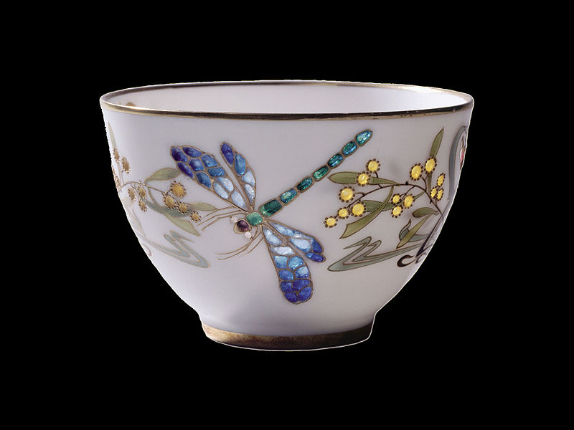
Coupe à la libellule, Manufacture Pouyat, 1902-1906.

Slide 4
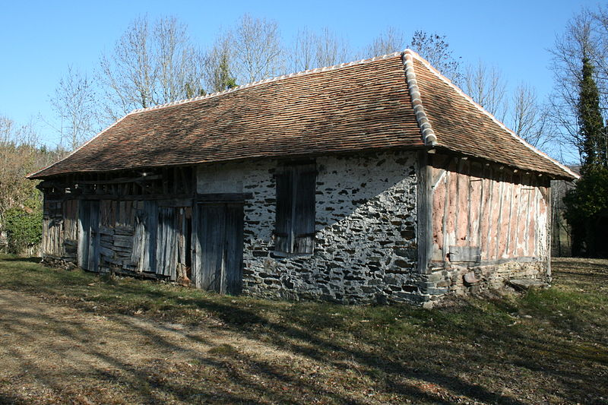
Marcognac, site d'extraction du kaolin

Slide 5
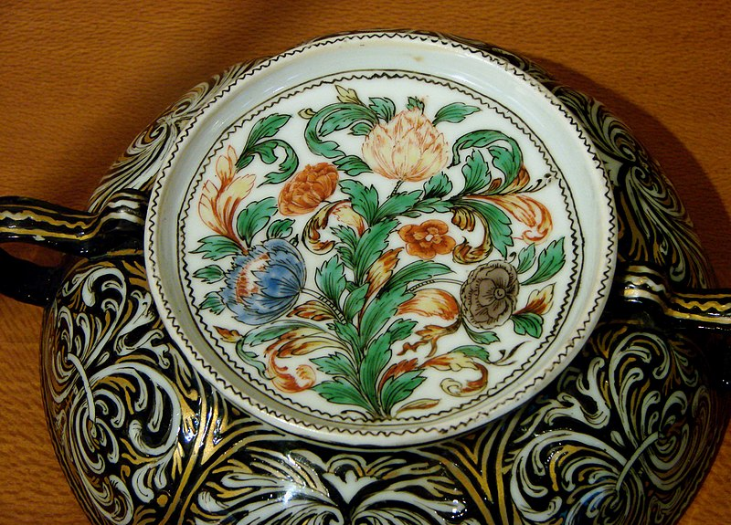
Dessous d'une coupe à décor végétal européen (d'une paire). Dynastie Qing, fin de la période Kangxi (1662-1722). Porcelaine chinoise destinée à l'exportation, imitant une coupe émaillée de Limoges du xviie siècle, et portant le monogramme de Jacques Laudin. Musée Guimet, Paris.

Slide 6
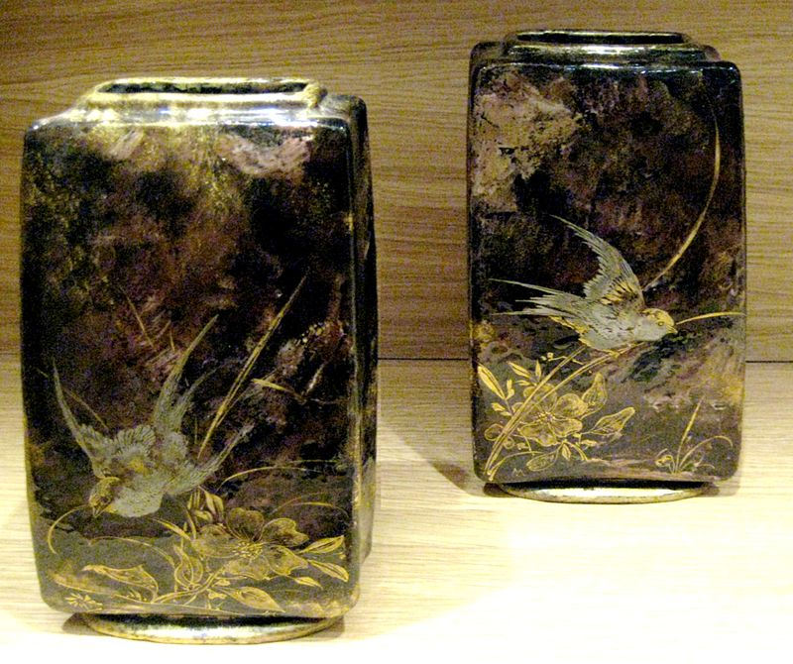
Manufacture Haviland and Company, 1872-1882, Musée d'Orsay.

Slide 7
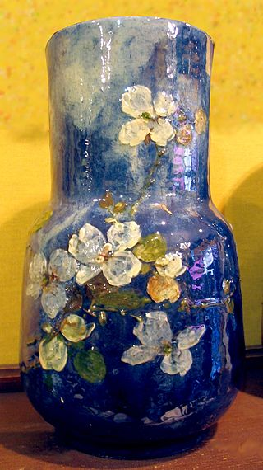
Vase à décor impressionniste par Théodore Haviland, vers 1890.

Slide 8
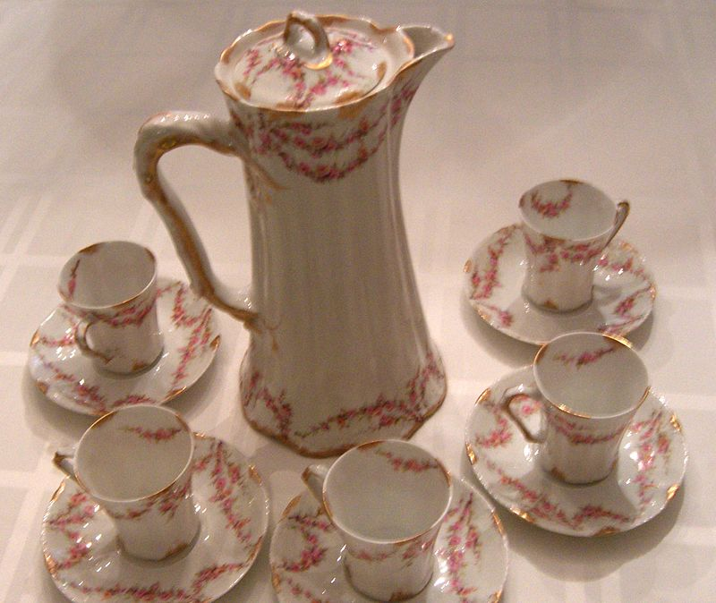
Service à chocolat Haviland, vers 1900.

Slide 9
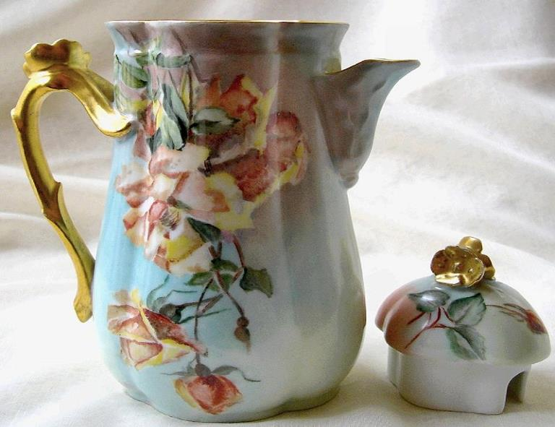
Pot à chocolat, début xxe siècle.

Slide 10
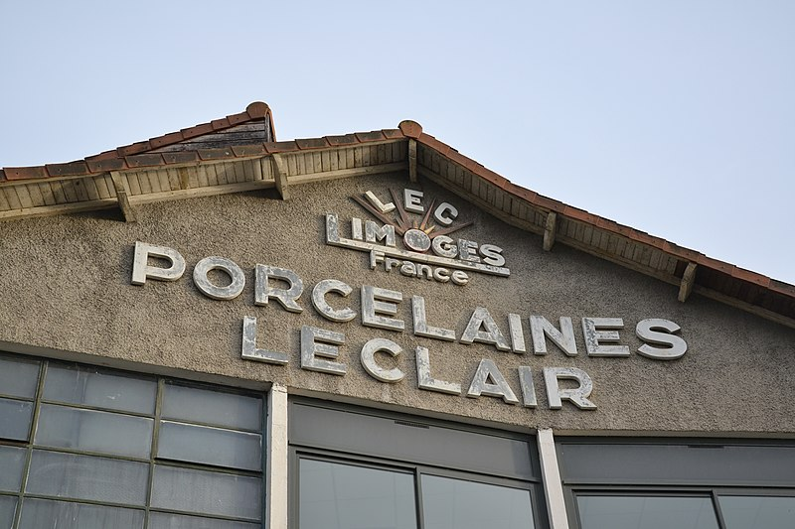
Anciennes manufactures Leclair, Limoges

Slide 11
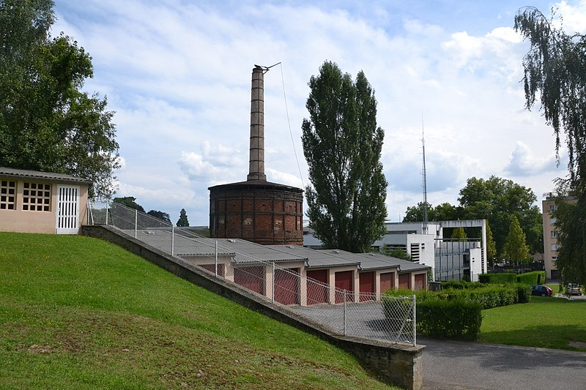
Four à porcelaine Haviland, 1907.

Slide 12
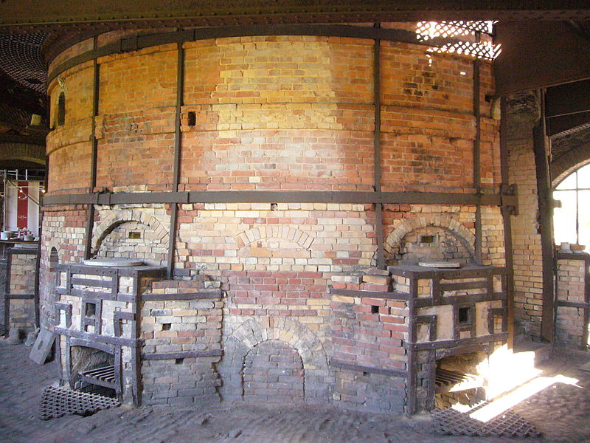
Le four des Casseaux.

Slide 13
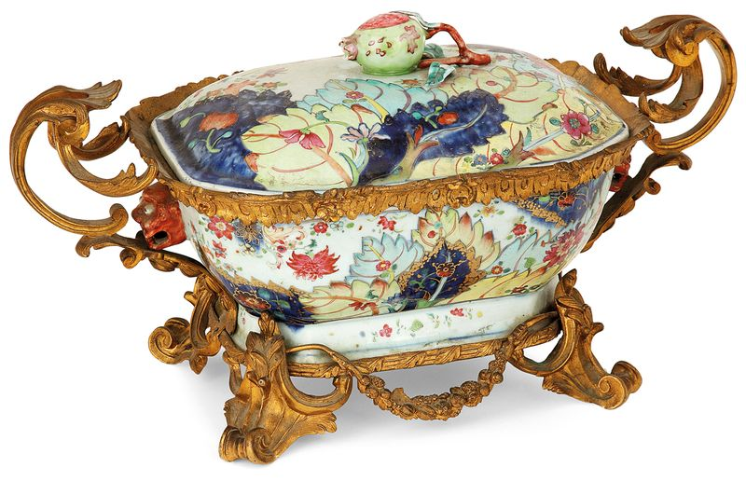
Terrine rectangulaire en porcelaine du règne de Qianlong (1735 - 1796)

Slide 14
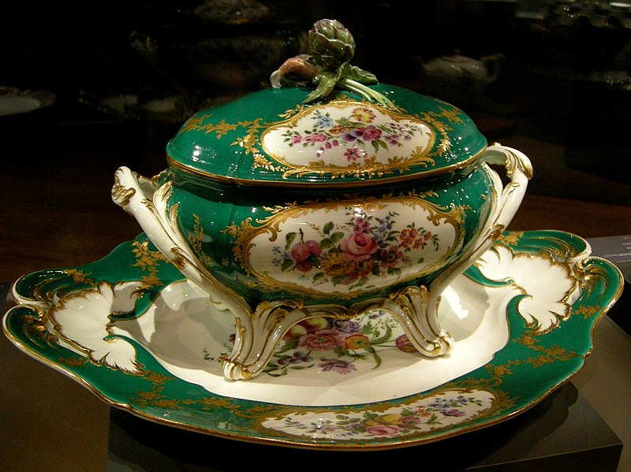
Soupière par Jacques-François Micaud (1732/1735-1811), Sèvres. musée national du Victoria, Australie

Slide 15
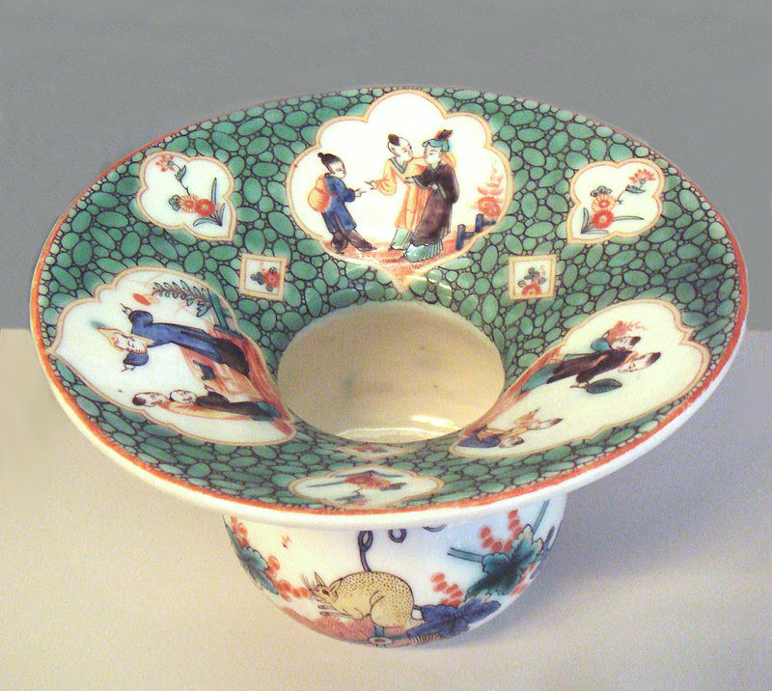
Bol à décor chinois, porcelaine tendre de Saint-Cloud, Famille verte 1730-1740, musée des arts décoratifs, Paris

Slide 16
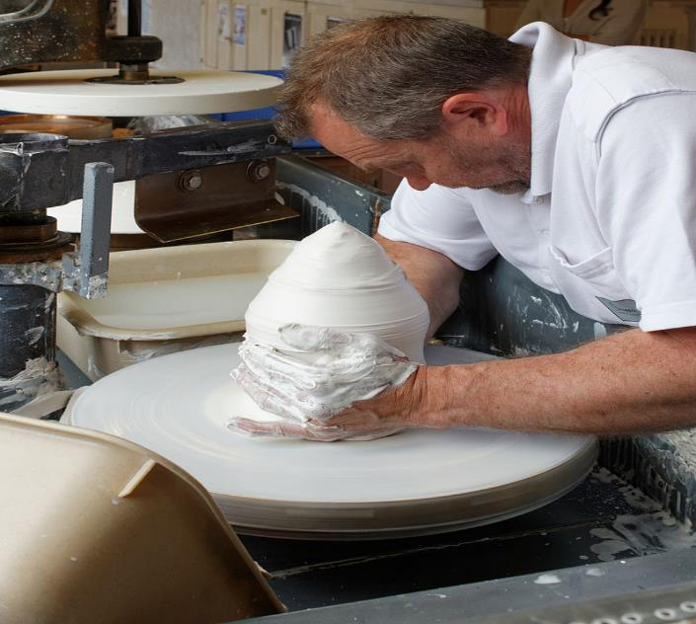
Homogénéisation de la pâte.

Slide 17
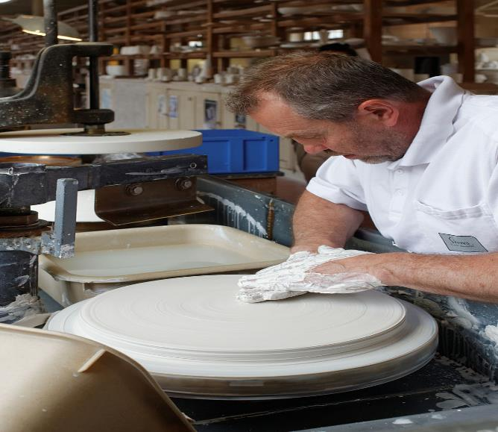
Pâte étalée sur une basane.

Slide 18
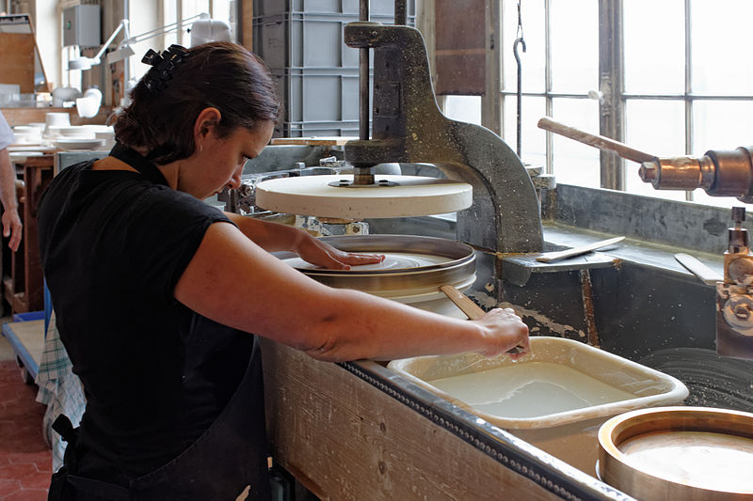
Transfert de la pâte sur le moule

Slide 19
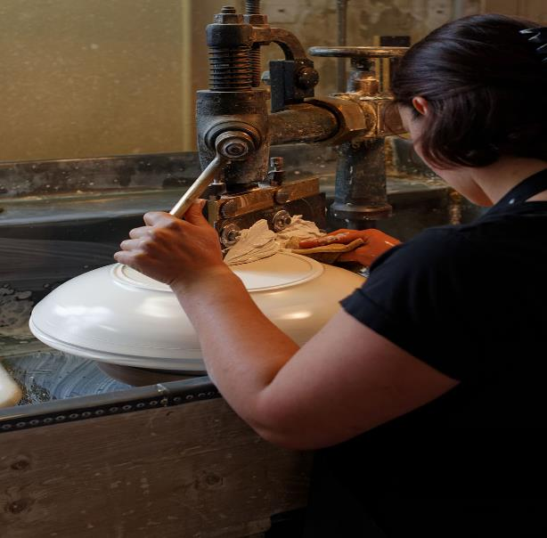
Calibrage.

Slide 20
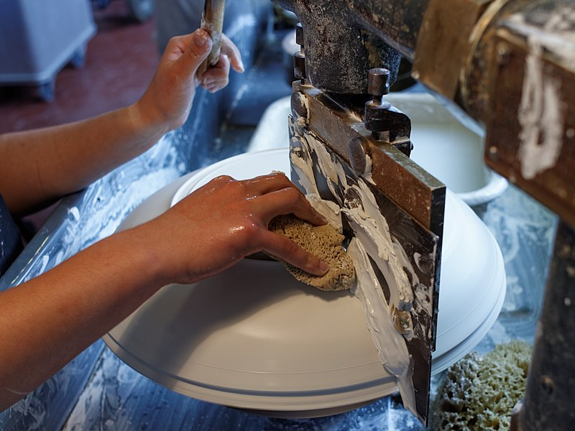
Calibrage.

Slide 21
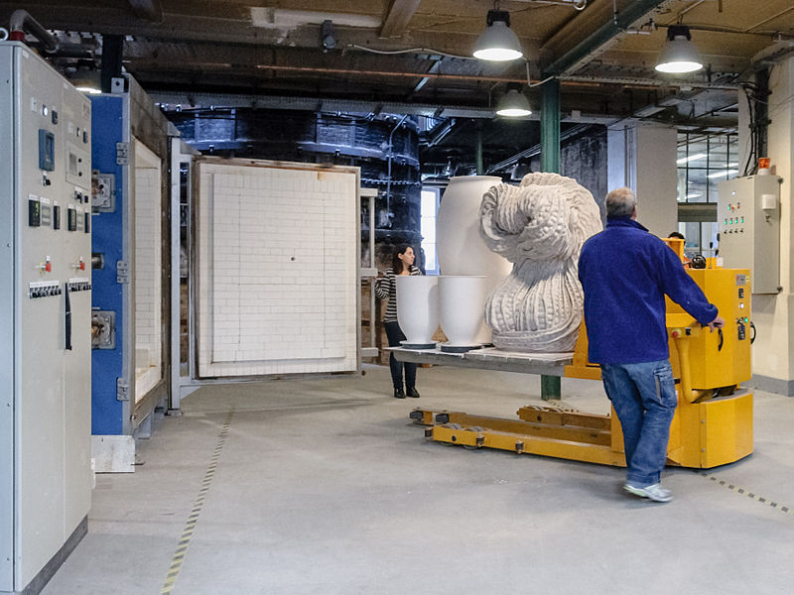
Sortie de four après cuisson de dégourdi, manufacture de Sèvres.

Slide 22
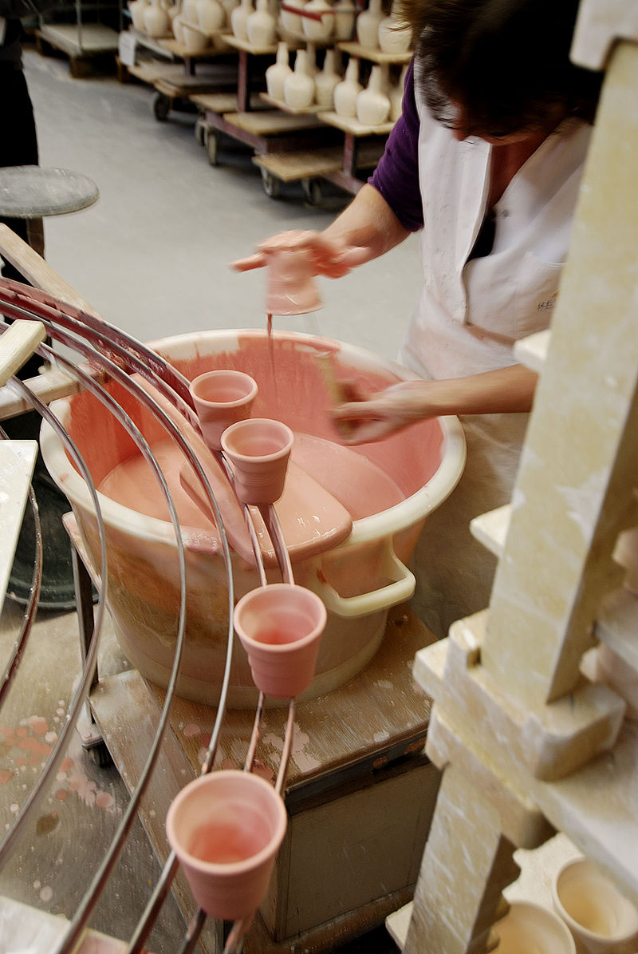
Emaillage

Slide 23
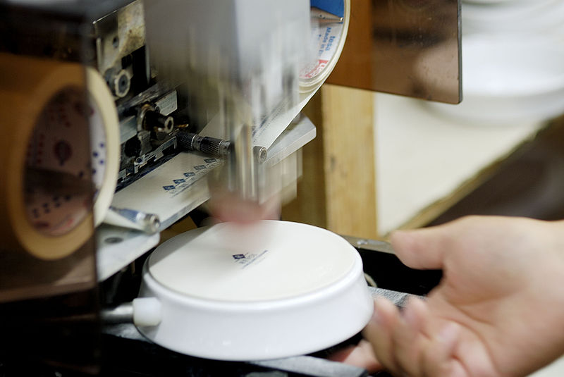
Estampillage

Slide 24
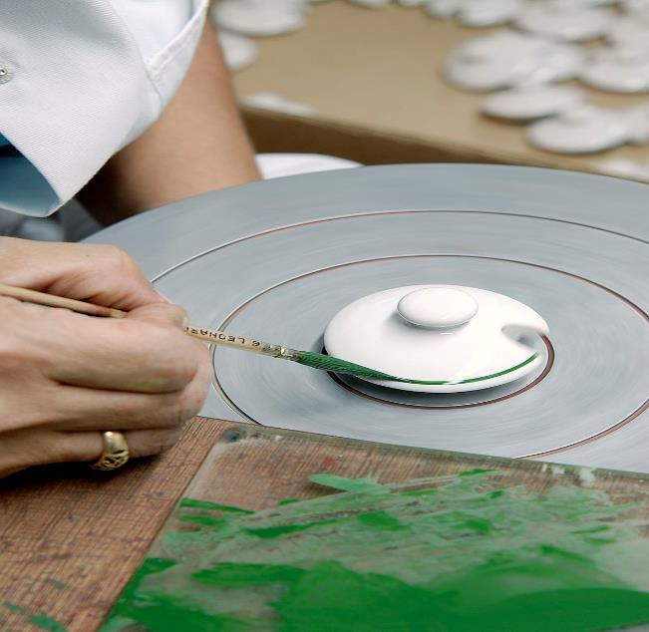
Peinture à la main

Slide 25
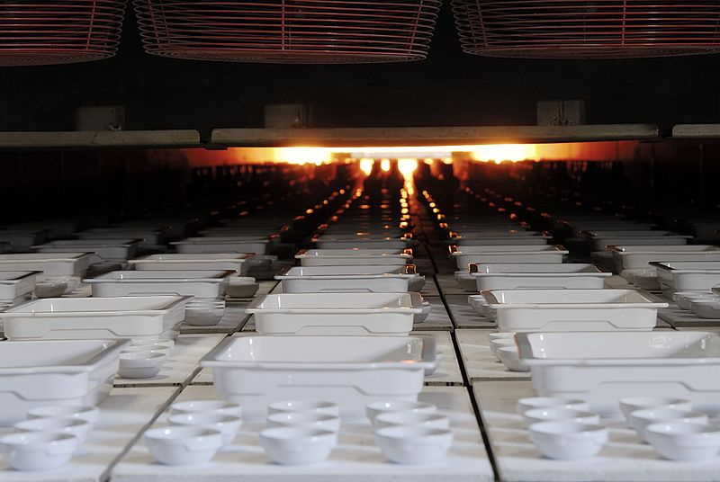
Cuisson dans un four tunnel

Slide 26
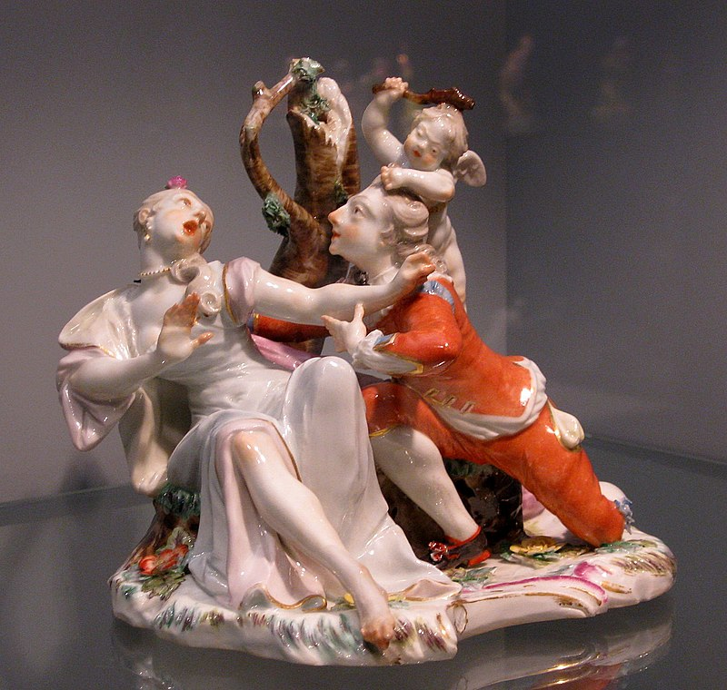
Groupe en porcelaine par Bustelli, Les Amours ardentes, 1760, 14,4 cm. Porcelaine de Nymphenburg.

Slide 27
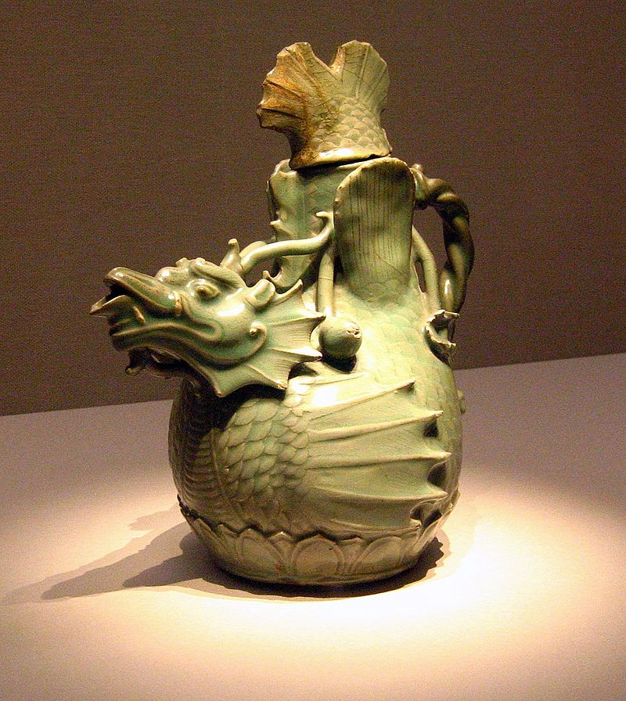
Brûle-encens Coréen en porcelaine céladon, dynastie Goryeo

Slide 28
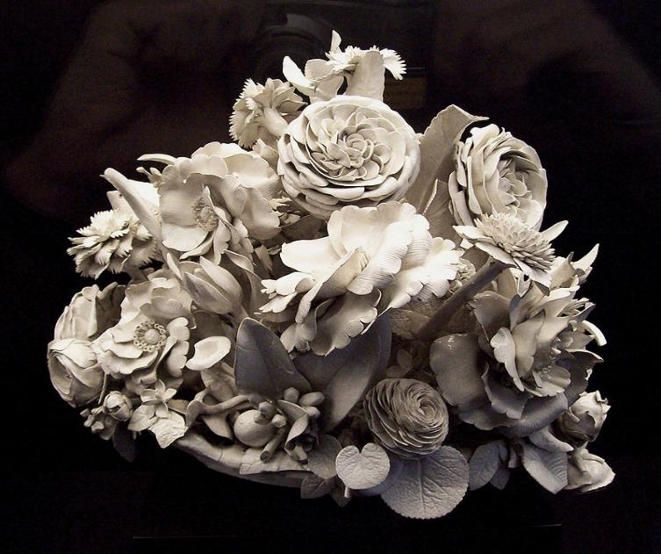
Fleurs de porcelaine (Madrid, XVIIIe siècle)

Slide 29
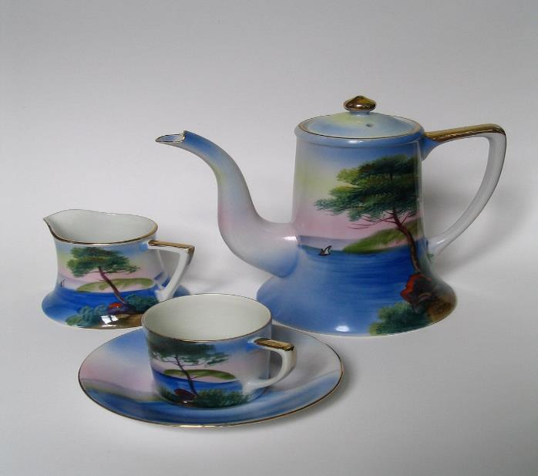
Service à café « Noritake », Japon, vers 1920

Slide 30
Lorient Vous A Présenter La Porcelaine
Les images Et Le Son Du Net
Lorient

